Slide 1
Реализация ПСР-проекта вводная информация

Slide 2
Правила
Участвуют все – говорит один
Пунктуальность
Виброрежим
?
Все вопросы приветствуются
Позитив и уважение
Активность – залог успешного обучения

Slide 3
Содержание
Вводная часть.
Основные понятия.
Потери.
Как открыть проект.
Как составить паспорт проекта.

Slide 4
Знакомство
Фамилия и имя
Должность и предприятие/ подразделение
Я в Бережливом производстве:
Владею теоретическими знаниями
Имею практический опыт

Slide 5
Понятие бережливого производства
БЕРЕЖЛИВОЕ ПРОИЗВОДСТВО
концепция управления любым видом деятельности, основанная на постоянном стремлении к устранению всех видов потерь.

Slide 6
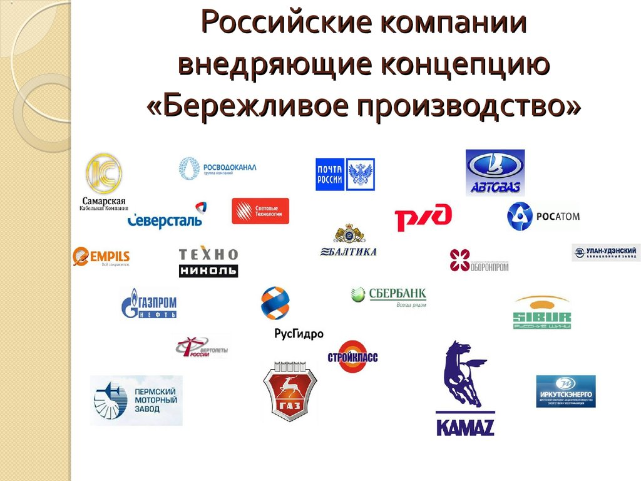











Производственная система – это набор принципов, инструментов, методов, используемый для того, чтобы вывести текущую деятельность предприятия (организации) на более высокий конкурентный уровень
Ассоциация производственных систем России
Наб. совет ГК «Росатом»
24 июня 2019 г.
Инициатива Росатома по созданию Ассоциации НПС
Образование партнерства «Производственные системы России
на встрече руководителей компаний
30 сентября 2019 г.
Реализация проектов между компаниями-участниками
и заводами-«побратимами»
2019-2022 г.
ГК «Росатом»
ОАО «РЖД»
АО «Вертолеты России»
АО «ОСК»
ГК «Роскосмос»
ПАО «Ростелеком»
АО «ОПК»
ПАО «ОАК»
АО «ОДК»
АО «Концерн «Калашников»

Slide 7
Постоянное совершенствование – отправная точка всех концепций улучшения
Совершенство
Показатель
Стандартизация
Улучшение
Время
Миссия любой производственной системы - сделать труд производительным, содержательным и привлекательным

Slide 8



ПСР – это новая «пересборка» известных подходов по повышению производительности
Производственная система «Росатома» (ПСР)
– это культура бережливого производства и система непрерывного совершенствования процессов для обеспечения конкурентного преимущества на мировом уровне
Boeing Production System (BPS) – Производственная система «Боинг»
1978 – н.в.
Toyota Production System
(TPS) – Производственная
система «Тойота»
1949 – н.в.
Минсредмаш – НОТПиУ (научная организация труда, производства и управления)
1962 – 1991 гг.
Глубина погружения
Социальная ориентация
Яркое лидерство

Slide 9
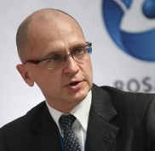
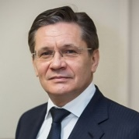
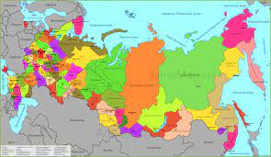
Проект «Эффективный регион».
Выход ПСР на внешний контур
После успешного применения методов ПСР в 2016-2017 годах в медицинских организациях («Бережливая поликлиника»), принято решение распространить опыт на органы государственного управления в регионах на безвозмездной основе. В регионах стартовал проект «Эффективный регион».
Кириенко С.В.,
Председатель
наблюдательного совета Госкорпорации «Росатом»
Лихачев А.Е.,
генеральный директор Госкорпорации «Росатом»
Суть проекта «Эффективный регион»:
Повышение эффективности органов государственного и муниципального управления с применением методов бережливого производства с целью:
сокращения потерь времени и ресурсов при взаимодействии населения с органами власти и организациями различных секторов социальной сферы;
повышения удовлетворенности населения уровнем жизни в регионах,
снижения временных и финансовых затрат на предоставление государственных и муниципальных услуг;
повышения удовлетворенности граждан (налогоплательщиков, социально-незащищенных слоев населения) в сфере взаимодействия с органами власти;
улучшения имиджа органов власти (готовность к использованию прогрессивных технологий, диалог и сотрудничество с жителями региона).

Slide 10

Эффективный регион
СОГЛАШЕНИЯ О СОТРУДНИЧЕСТВЕ МЕЖДУ ПРАВИТЕЛЬСТВАМИ СУБЪЕКТОВ РФ И ГК "РОСАТОМ":
Реализация инновационных проектов на основе применения принципов и методов производственной системы «Росатом» в различных сферах деятельности на территории Забайкальского края.
Реализация информационных, обучающих и просветительских программ по вопросам использования принципов производственной системы «Росатом» с учетом опыта других регионов Российской Федерации, в которых реализуются программы «бережливое правительство»/«бережливый регион».

Slide 11

Упражнение «Поиск семерок»
Индивидуально сосчитайте количество семерок в тексте на следующем слайде
Подайте знак, когда у вас будет готов ответ
10 сек.

Slide 12
Сосчитайте количество семерок
051407048454070515497
065412389705378703157
687056470513484704386
051407048454070515497
065412389705378703157
687056470513484704386

Slide 13
Сосчитайте количество семерок
051407048454070515497
065412389705378703157
687056470513484704386

Slide 14
Сосчитайте количество семерок
051407048454070515497
065412389705378703157
687056470513484704386
051407048454070515497
065412389705378703157
687056470513484704386

Slide 15
Несколько важных основных понятий

Slide 16
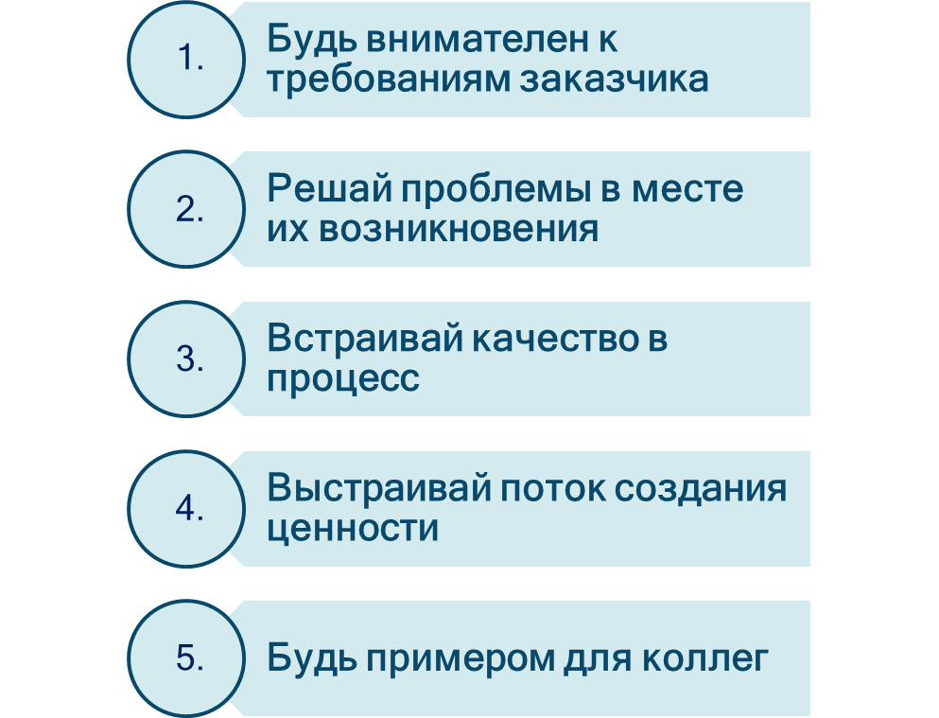
Производственная система Росатома (ПСР)
Ценность – это то, что нужно заказчику,
то, за что он платит деньги

Slide 17

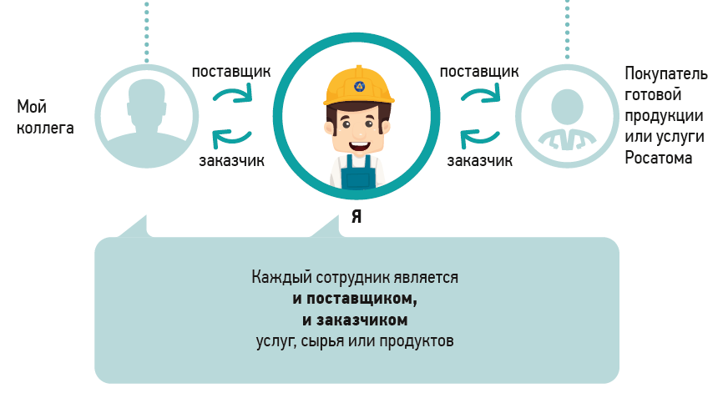
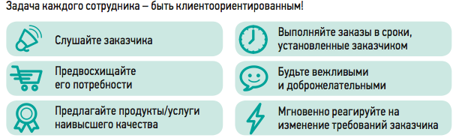
Кто такой заказчик?
Заказчик - тот, кто использует результат вашей работы. Каждый сотрудник является и поставщиком, и заказчиком услуг, сырья или продуктов

Slide 18

Что такое поток создания ценности?
Поток создания ценности (ПСЦ) - операции в процессе (как добавляющие, так и не добавляющие ценность), направленные на преобразование материалов и информации в продукт или услугу для заказчика
Вход
Поток создания ценности
Выход
Процесс
Подпроцесс
Подпроцесс
Подпроцесс
Подпроцесс
Операция 1
Операция 1.1…
Операция 2
Операция 2.1…
Операция 3
Операция 3.1…
Операция 4
Операция 4.1…
Notes:
Поток создания ценности (value stream) — все действия, которые требуются в настоящее время, чтобы преобразовать сырье и информацию в готовое изделие или сервис.
Процесс (process) — серия отдельных операций (действий), посредством которых создается проект, оформляется заказ или производится продукция.

Slide 19
Что такое процесс?
Этап 3
Этап 2
Этап 4
Этап 1
Процесс –
совокупность последовательных действий, направленных на достижение определенного результата
Этап 5
ВХОД
ВЫХОД

Slide 20



Работа каких видов происходит каждый день
в любом процессе?
Работа, не добавляющая ценности продукту или услуге
(потери)
Работа, не добавляющая ценности, но необходимая в текущей ситуации
(незначимая работа)
3
Работа которую необходимо выполнять для выполнения требований заказчика, в процессе которой создается ЦЕННОСТЬ
(значимая работа)
1
2
  Процесс
  Поставщик
  (исполнитель)
  Заказчик
1
2
3
Поиск и устранение потерь – основная задача каждого сотрудника

Slide 21
Алгоритм поиска шагов, не создающих ценность
Шаг процесса
Необходим
для создания продукта./ услуги?
Да
Нет
Учитывает потребности
заказчика?
Нет
Внутренне техническое требование или
логически неизменяемое требование процесса?
Да
Да
Нет
Значимая работа
Незначимая работа
Потери
Оптимизировать
Сократить
Исключить

Slide 22

Упражнение «Авиаперелёт»
Прочитайте описание ситуации «Авиаперелёт».
Определите заказчика процесса.
Определите «ценность» для заказчика.
Отметьте действия в процессе, в результате которых создается ценность для заказчика.
Отметить незначимую работу и потери.
Будьте готовы аргументировать свое решение.
10 мин.

Slide 23
Пассажиру нужно перелететь из пункта А в пункт В

Slide 25
Потери

Slide 26
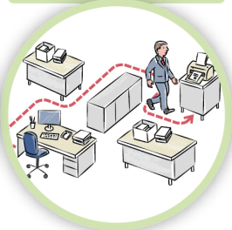
1. Лишние движения
Потери времени на все движения ЧЕЛОВЕКА, которые не задействованы в полезной деятельности (в создании ценности)
неудобное расположение оргтехники;
неэффективная организация файлов, папок на компьютере – временные затраты на поиск нужных материалов;
работа с нуля вместо модификации существующих решений (шаблоны);
вынужденное уточнение предоставленной информации по телефону.
Notes:
Любые передвижения людей, документов и/или обмен электронными сообщениями, которые не создают ценность, являются потерями. Этот вид потерь возникает, например, из-за плохой планировки офиса, неисправного или устаревшего офисного оборудования и отсутствия необходимых материалов. Эти потери коварны и незаметны в тех офисных процессах, которые не анализировались на предмет возможных улучшений.
Примеры:
Постоянное пересчитывание справочников / баз данных в поисках информации.
Передача документов на следующий этап работы вручную.
Поиск и сбор или сверка данных в различных системах учета.
Перемещение клавиатуры или монитора, расчистка рабочего места от папок.
Сотрудник тянется за необходимым предметом, например, степлером.
Сотрудник тянется или подходит к принтеру много раз, чтобы забрать распечатанный документ.

Slide 27
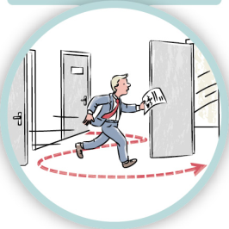

2. Ненужная транспортировка
Потери времени и ресурсов , связанные с перемещениями ИНФОРМАЦИИ, ДОКУМЕНТОВ, которые не задействованы в полезной деятельности (создании ценности)
излишняя электронная переписка;
скачивание и закачивание файлов на различные носители и сервера без надобности;
восстановление и сохранение файлов;
согласование документов на бумаге «ногами»;
когда документы можно переслать электронным путем, а они пересылаются на бумаге.
Notes:
Ненужная транспортировка – это бесполезное перемещение чего-либо. Обратите внимание на отличие потерь транспортировки и движения. Лишние движения – это потери, связанные с движением людей, а ненужная транспортировка – это потери, связанные с перемещением материалов. Для организации эффективной работы важно сократить или устранить этот вид потерь, для чего следует разделить всю работу на последовательные операции и расположить их как можно ближе друг к другу. Если от перемещения документов между процессами избавиться нельзя, то его нужно максимально автоматизировать.
Примеры:
отправка ненужных документов;
слишком частая регистрация документов, находящихся в работе;
передача документов на следующий этап работы вручную;
выполнение одной задачи несколькими отделами;
неправильная расстановка приоритетов.
Ненужная электронная переписка.
Скачивание и закачивание файлов на различные носители и сервера без надобности.
Восстановление и сохранение файлов.
Передача файлов, папок с документами, сбор подписей.
Перемещение офисного оборудования

Slide 28

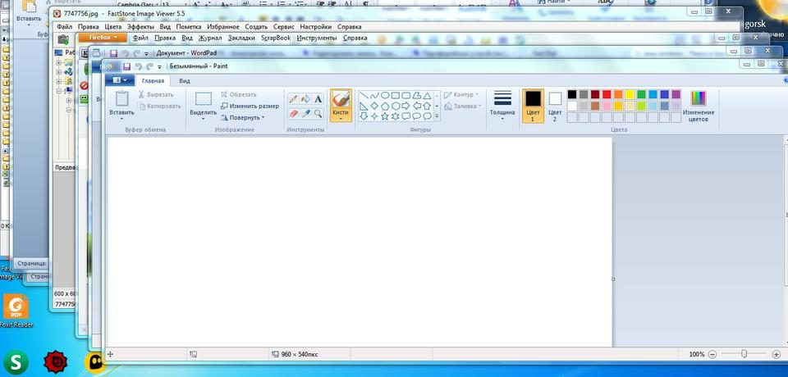
3. Лишние запасы
Хранение не требующихся (лишних) для создания ценности ресурсов, занимающих место и «замораживающих» финансовые средства
неиспользуемая оргтехника, хранимая в офисе;
документы и письма, с которыми никто не работает;
незавершенные проекты;
закупка, заказ МТЦ, канцелярских принадлежностей на всякий случай;
десятки открытых файлов и программ, необходимые для соблюдения “многозадачности” в работе;
ненужная информация, заносимая
в программы.
Notes:
Любые избыточные запасы, имеющиеся в организации — это потери. Хранение таких запасов требует дополнительных площадей, они могут отрицательно влиять на безопасность, загромождая проходы и производственные площади. Эти запасы могут оказаться вообще ненужными и устареть при изменении спроса. Например, неиспользуемые канцтовары – «замороженные деньги» - деньги потрачены, а пользоваться ими не начали и не факт, что начнем.
Помните пример с лишними передвижениями? Ходим за распечатанным листом в другой конец помещения, было бы логично установить принтер у каждого работника и тем самым устранить эту потерю. НО, возникает опасность создания другого вида потерь – запасы. Решая эту проблему необходимо оценить и проанализировать, что в данном конкретном случае целесообразнее. Устранить лишние движения, но использовать технику не на полную мощность или лишний раз пройтись за документом в другой конец офиса.
движением людей, а ненужная транспортировка – это потери, связанные с перемещением материалов.
Примеры:
Показатели, которые рассчитывают, но не используют.
Документы и письма, с которыми никто не работает.
Незавершенные проекты.
Годовые запасы канцелярских принадлежностей.
Десятки открытых файлов и программ, необходимые для соблюдения “многозадачности” в работе.

Slide 29



4. Избыточная обработка
Выполнение работы сверх той, которую заказывал заказчик
избыточные проверки документов;
избыточные согласования и утверждения документов;
предварительные сверки результатов или проверки отчетов;
наполнение презентаций и отчетов ненужной заказчику информацией.
Notes:
Лишняя обработка подразумевает то, что вы выполняете работу сверх той, которую заказывал потребитель. Часто это связанно с тем, что мы не достаточно четко представляем потребности нашего клиента. Задайте себе вопрос: «Какие потребности у нашего клиента? Какие операции необходимо выполнить, чтобы удовлетворить эти потребности?». Если вы не смогли четко ответить на этот вопрос, то данный вид потерь присутствует в вашем офисе.
Примеры:
Повторное внесение данных или заполнение похожих отчетов.
Инспекции или проверки документов.
Многочисленные согласования и утверждения документов.
Предварительные сверки результатов или проверки отчетов.

Slide 30




5. Ожидание
Потери времени, вызванные отсутствием информации, материалов, участников процесса в нужный момент
ожидание в приемной, на проходной;
ожидание необходимого документа;
ожидание распоряжений руководства;
Ожидание необходимой информации;
ожидание принятия решений;
ожидание загрузки компьютерных систем;
прогрев оборудования (принтеров, техники);
ожидание согласования, длительное согласование документов (полномочия не делегируются)
Notes:
Часто мы не считаем источником потерь бумаги, лежащие в лотке для поступающих документов. Однако вспомните, сколько раз мы перебираем этот лоток, пытаясь найти что-то нужное? Сколько раз вы принимаетесь за какое-либо дело перед тем, как закончите его? Чтобы избавиться от этого вида потерь, необходимо следовать принципу «закончили — подшили (или выбросили)».
Примеры:
большое количество обязательных подписей и разрешений;
зависимость от остальных сотрудников при выполнении каких-либо задачи;
задержки в получении информации;
проблемы с программным обеспечением;
выполнение задачи разными отделами;
отсутствие ответственных за выполнение какой-либо задачи. Ожидание тех, кто опаздывает на совещание.
Ожидание звонка или сообщения по электронной почте.
Ожидание данных для подготовки или закрытия отчета.
Ожидание у принтера или копировального аппарата.

Slide 31

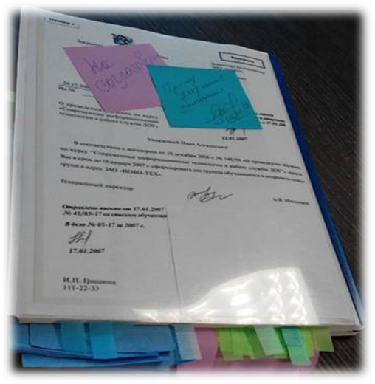

6. Переделка/брак
Потери времени и ресурсов, возникающие из-за производства некачественного продукта, информации или услуг
ошибки при работе в программах;
ошибки в проектах документов;
переделывание презентаций или текстов докладов
разные замечания при повторных согласованиях;
неполная информация, неполные пакеты документов;
дополнительные затраты:
- на доработку,
- на контроль,
- на организацию процесса
- на повторные согласования
- на расходные материалы .
Notes:
К потерям в результате брака относится любое действие, которое привело к появлению дефектов, и дополнительная обработка, необходимая для их устранения. Затраты на переделывание, или повторное выполнение уже сделанной работы, в которой обнаружены дефекты, безусловно, относятся к категории потерь, поскольку любая работа сверх необходимой является лишней, увеличивающей потери организации. Потери от дефектов включают в себя также снижение производительности, обусловленное прерыванием нормального течения рабочего процесса для исправления дефектов или переделывания продукции. Этот вид непроизводительных затрат намного проще выявить, чем потери других видов.
Примеры :
ошибки при вводе данных;
ошибки при установлении цен;
передача неполной документации на следующие этапы обработки;
утеря документов или информации;
некорректная информация в документе;
неэффективная организация файлов в компьютере или папок в картотеке;
неправильный подбор сотрудников для обслуживания клиента. Редактирование и правка документов.
Ошибки при внесении данных.
Отсутствующие записи или утерянные документы.
Повторная подготовка утерянных или испорченных документов.
Переделывание презентаций или текстов докладов.

Slide 32



7. Перепроизводство
Производство продуктов или услуг больше, чем востребовано заказчиком, выполнение работы, которую никто не заказывал. Перепроизводство порождает все остальные потери!!!
большое количество ненужных (нецелесообразных) совещаний;
составление отчетов, которые никто не читает;
дублирование работы (ввод одних и тех же данных в разные программы);
изготовление лишних копий.
Notes:
Самый опасный вид потерь, так как влечет за собой все остальные виды.
Выполнение определенного типа работы до того, как это потребуется - самый худший из всех видов, поскольку перепроизводство приводит к другим потерям.
К примеру, если подготовить оферту для клиента до того, как он сделает запрос, возникают потери следующих видов: излишняя обработка, перемещение, движение и т.д. Чтобы понять, какие операции вам необходимы, а от каких следует отказаться, вы должны четко представлять, что вы производите и что нужно вашему клиенту.
Примеры:
Составление нескольких вариантов презентаций.
Изготовление лишних копий документов.
Предоставление информации в количестве большем, чем того требует клиент или последующий процесс.
составление отчетов, которые никто не читает и которые никому не нужны;
изготовление лишних копий документов;
пересылка одного и того же документа по электронной почте или факсу несколько раз;
ввод повторяющейся информации во множество документов;
Составление ненужных отчетов.
Составление отчета, который никто не читает
Дублирование работы
Подготовка материалов заранее
Повторная работа с документами на всякий случай
Подготовка ежемесячных отчетов раньше срока
Сохраненная, но не используемая в дальнейшем информация и т.п.

Slide 33
Выбрать потери и определить их вид
Пассажир идет в авиакассу
Пассажир стоит в очереди в авиакассе
Пассажир возвращается домой
Пассажир ожидает такси
Пассажир распечатал посадочный талон в терминале, но его чемодан не подошел под параметры ручной клади, и он, отстояв в очереди к стойке регистрации, сдает багаж и получает еще один посадочный талон
Пассажир отправлен с досмотра к стойке регистрации сдавать багаж, тк в его чемодане обнаружены запрещенные к провозу в ручной клади предметы
Пассажир ожидает посадки на рейс
Пассажир ожидает подачи трапа
Пассажир ожидает багаж

Slide 34

Выбрать потери и определить их вид

Slide 35

Что мешает принять необходимость изменений
Отговорки, которые мешают нам работать эффективно
«Мы всегда так работали»
«Я за это не отвечаю»
«Мне никто не сказал»
«У меня нет времени»
«В любом случае, это ничего бы не изменило»
«Ещё одна кампания, которая долго не продлится»
«Есть более важные проблемы»
«Здесь это не возможно, у нас другая специфика»
«У нас уже и так много работы»
«А мне это надо?»

Slide 36
Условия успешного внедрения бережливого управления
Вовлеченность первого руководителя.
Активное содействие и вовлеченность сотрудников.
Наличие и признание проблемных зон для открытия проектов.
Готовность ставить амбициозные цели и решать проблемы.

Slide 37
Для устранения проблем и потерь в процессе мы открываем ПСР-ПРОЕКТ

Slide 38


Понятия «проект» и «ПСР-проект»
Проект
ПСР-проект
Комплекс взаимосвязанных мероприятий, направленный на создание уникального продукта или услуги в условиях временных и ресурсных ограничений
Определение по ГОСТ Р 54869-2011
Проект, нацеленный на оптимизацию повторяющегося процесса и решение проблем в процессе с применением инструментов производственной системы Росатома

Slide 39



Дорожная карта/ типовые этапы, проекта по улучшению (ПСР-проекта)
6 месяцев
Стартовое
совещание
(kick-off)
Принято выделять следующие этапы:
Этап 1 – «Подготовка и открытие проекта»
– 2-3 недели;
Этап 2 – «Диагностика и целевое состояние»
– 4-5 недель;
Этап 3 – «Внедрение улучшений»
– 8-10 недель;
Этап 4 – «Закрепление результатов и закрытие проекта» – 3-4 недели. .
2-3 недели
4-5 недели
8-10 недель
3-4 недели
Подготовка и открытие проекта
Диагностика
и целевое состояние
Закрепление результатов и закрытие проекта
Внедрение улучшений
ЦЕЛЕВОЕ СОСТОЯНИЕ
Картирование ПСЦ
Анализ текущего состояние процессов
Выявление проблем и работа с ними
Составление карт идеального и целевого состояния
Разработка плана мероприятий
Определение проблемных направлений
Создание команды проекта
Издание локальных распорядительных документов
Организация стенда проекта.
Выполнение плана мероприятий
Периодическая оценка достижения целевых показателей
Корректировка выполнения плана мероприятий
Отчет рабочих групп руководителю организации
Мониторинг устойчивости улучшений
Проведение корректирующих действий
Стандартизация процесса
Возможны и «форсированные» проекты по 2-3 месяца

Slide 40
Ориентиры при выборе темы для ПСР-проекта
 | Процесс соответствует основным задачам, целям и КПЭ подразделения/руководителя
 | Процесс не удовлетворяет внутренних или внешних заказчиков
 | Процесс является повторяющимся
 | Процесс является ресурсоемким
 | Процесс формализован в нормативном документе (хотя бы частично)
 | Проблемы в процессе не имеют видимых решений
1
2
3
4
5
6

Slide 41
Практическое задание № 1 «Определение темы для ПСР-проекта»
Правка перечня объектов, включенных в национальный проект (госпрограмму, ЦЭР).
Анализ состояния минерально-сырьевой базы региона.
Сокращение сроков предоставления земельных участков в аренду резидентам ТОР.
Разработка новой системы субсидирования малого бизнеса.
Сокращение текучести персонала.
Обсуждение в общей группе –
10 мин.

Slide 42
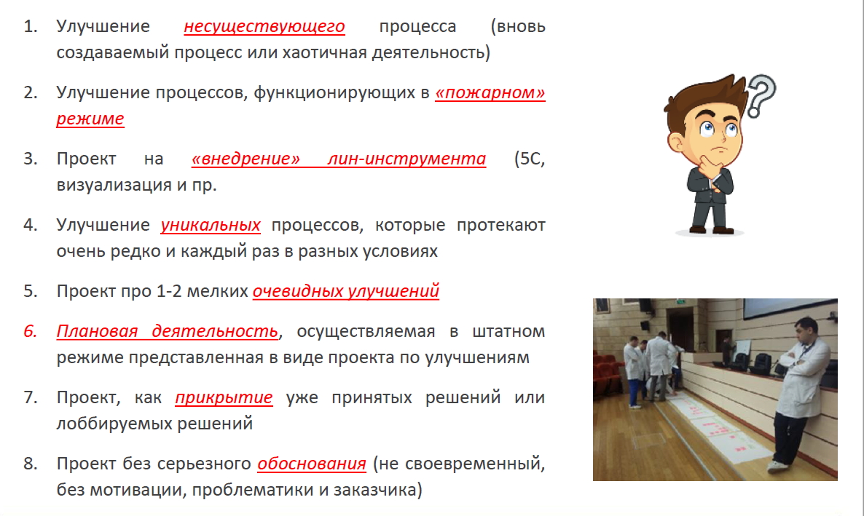
Пустые проекты – потери!
Что не сработает:

Slide 43

Шаблон паспорта ПСР-проекта
А4
Название проекта
Название проекта – должно включать наименование улучшаемого процесса.
Название, обоснование выбора и цели проекта должны быть связаны.
При продолжительности работ по проекту более 12 месяцев, необходимо разделить проект на полугодия с расчетом и постановкой целей на каждые 6 месяцев реализации проекта.
Карточка проекта утверждается заказчиком проекта.
1. Вовлеченные лица и рамки проекта
2. Обоснование выбора
3. Цели и плановый эффект
4. Ключевые события проекта

Slide 44
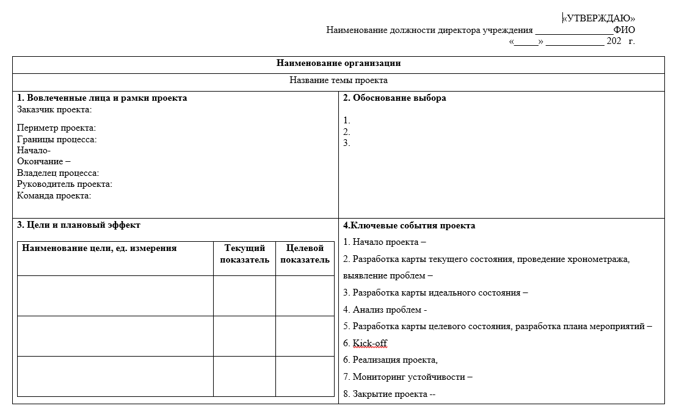
Шаблон паспорта ПСР-проекта

Slide 45
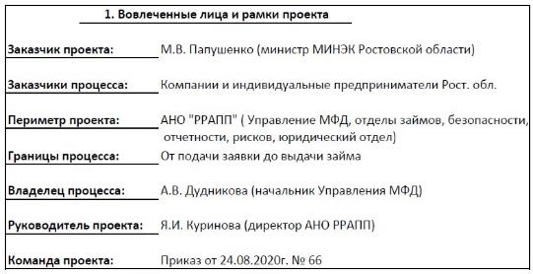

Блок 1: «Вовлеченные лица и рамки проекта»
В данном блоке указываются:
Заказчик проекта - Должностное лицо, инициирующее проект по совершенствованию процесса с помощью методов и инструментов бережливых технологий и заинтересованное в результатах его реализации. Согласует карточку проекта и план мероприятий по оптимизации процесса, принимает результаты проекта, решает вопросы, выходящие за полномочия руководителя проекта.
Заказчики процесса - Клиенты, работники, подразделения или организации, получающие и использующие результаты (продукт или услугу) процесса.
Периметр проекта – Организации, подразделения, отделы, где протекает совершенствуемый процесс.
Границы процесса - Начальный и конечный этап процесса/ фрагмента процесса, в котором будут проводиться улучшения и замеры целевых показателей.
Владелец процесса - Руководитель структурного подразделения/ функции, который управляет процессом и несет ответственность за его результат и эффективность.
Руководитель проекта – Лицо, обеспечивающее качественную реализацию этапов проекта в установленные сроки, оперативное управление командой проекта (постановка задач, контроль, мотивация), решение межфункциональных вопросов, представление промежуточных и окончательных результатов проекта заказчику проекта.
Команда проекта (рабочая группа) – исполнители проекта, выполняющие работу по планированию и организации этапов реализации Проекта.
Данный блок является стандартным и не подлежит каким-либо изменениям

Slide 46
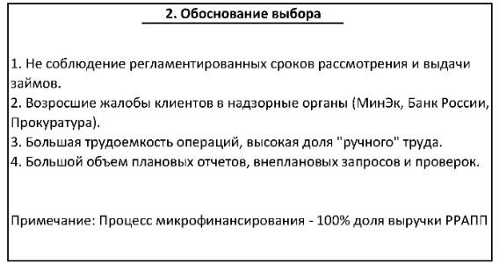
Блок 2: «Обоснование выбора»
В данном блоке указываются:
прямые и косвенные негативные последствия, если выбранный процесс не будет оптимизирован.
В блоке рекомендуется отразить следующие аспекты:
1. Влияние на цели/задачи.
2. Масштаб процесса (кросс-функциональность).
3. Трудоемкость процесса.
4. Неудовлетворенность заказчиков.
По возможности обоснование должно включать цифровые показатели, выраженные в натуральных величинах (при возможности их оценки)
Информация в блоке должна быть логически связана с целями Блока 3

Slide 47

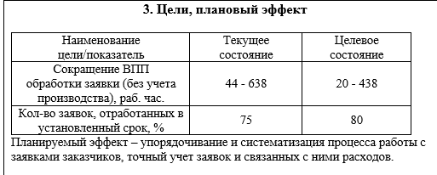
Блок 3: «Цели и плановый эффект»
В данном блоке указываются цели, текущие и целевые показатели:
Цели должны быть:
1. Актуальными, конкретными, достижимыми, ограниченными во времени, измеримыми
(указываться с соответствующими единицами измерений) в формате «минимум – максимум».
2. Направлены на решение негативных последствий для процесса, указанных в Блоке 2.
В том числе:
3. Допускается указать также Эффекты - которые невозможно, или затратно оцифровать.
Цели не должны содержать:
1. Мероприятий, направленных на улучшение процесса (например, разгрузка регистратуры, оптимизация работы специалиста, выделение дополнительного времени на обслуживание клиента и т.п.).
2. «Лозунгов» (например, повысить эффективность работы персонала, разработать планы по увеличению дозвона в Call-центр и т.п.).
Целевые показатели могут уточняться до проведения kick-off, только по согласованию с Заказчиком.
При невозможности указания в карточке значений текущих показателей на момент утверждения в таблице проставляется «Значения будут уточнены в рамках хронометража» с последующей корректировкой карточки проекта

Slide 48
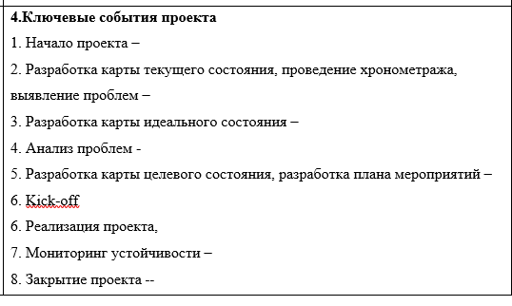
Блок 4: «Ключевые события проекта»
В данном блоке указываются:
Ключевые события этапов проекта с длительностью:
Старт проекта ~ 0,5 месяца
Диагностика и целевое состояние ~ 1,5 месяца
Внедрение улучшений ~ 3,5 месяца
Закрепление результатов и закрытие проекта ~ 0,5 месяца
Внимание:
1. Ключевые события этапов проекта – типовые шаги проекта, не являющиеся мероприятиями по улучшению процесса. Они не входят в план мероприятий по улучшению процесса, но могут использоваться для дорожной карты проекта .
2. Даты необходимо указывать в формате с ... до ... для возможности последующего мониторинга.
3. Рекомендованная длительность проекта 6±2 месяцев, в зависимости от масштабности его периметра и границ.
4. При продолжительности работ по проекту более 12 месяцев, необходимо разделить проект на полугодия с расчетом и постановкой целей на каждые 6 месяцев реализации проекта.
Эффективная/рекомендуемая продолжительность проекта – 6 мес. (+/- 2 мес).
Формулировки этапов могут
отличаться от представленных, без потери смысла.

Slide 49
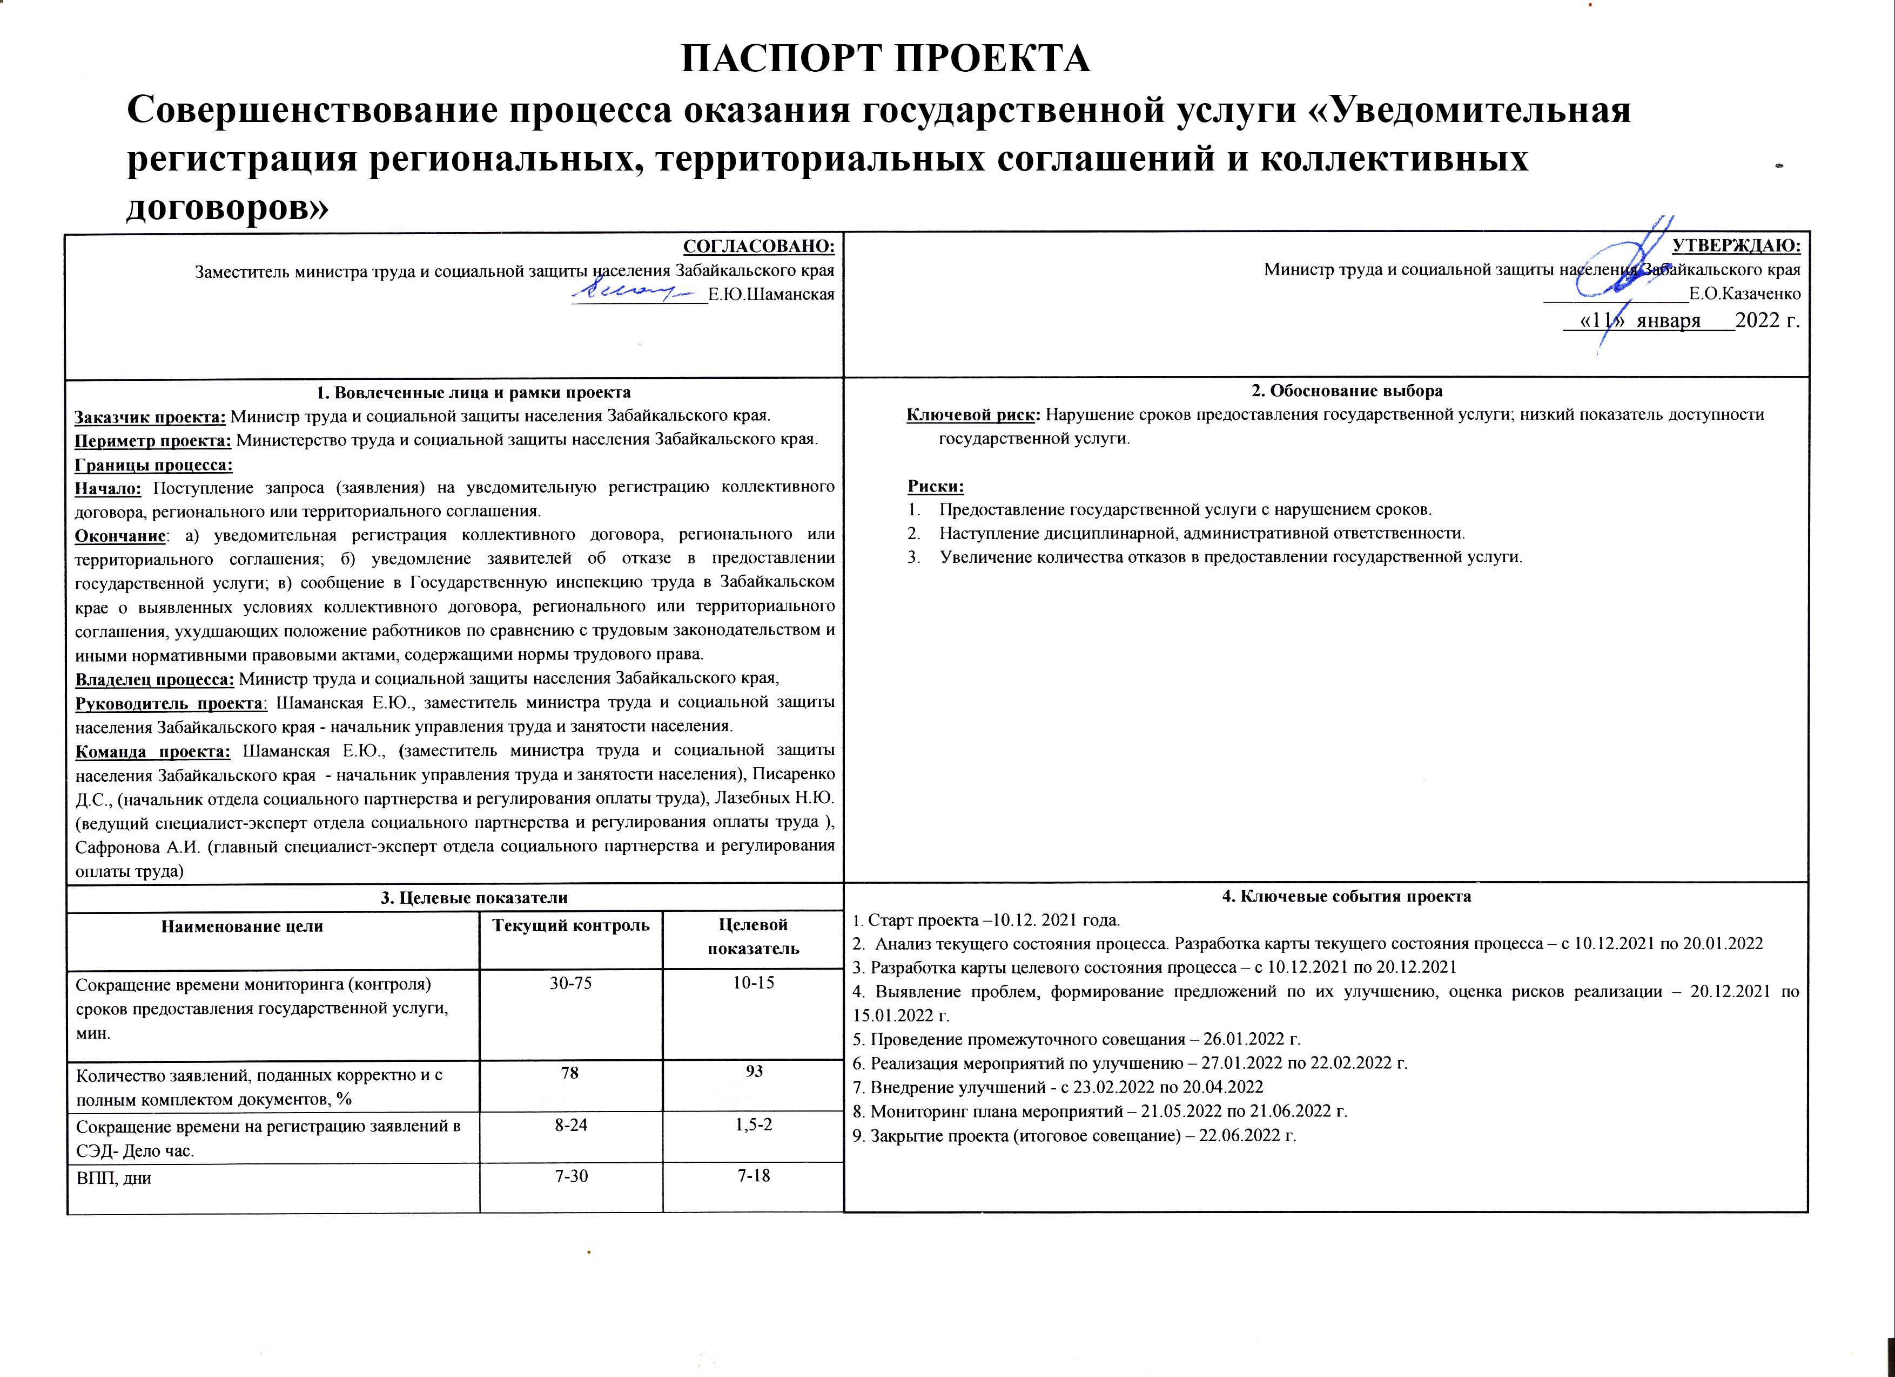
Паспорт проекта
Министерство труда и социальной защиты населения Забайкальского края
Паспорт проекта «Совершенствование процесса оказания государственной услуги «Уведомительная регистрация региональных, территориальных соглашений и коллективных договоров»

Slide 50
Практическое задание «Заполнение шаблона паспорта ПСР-проекта»
Заполните шаблон карточки ПСР-проекта
Будьте готовы аргументировать выбор темы для открытия своего ПСР-проекта
Представьте результат работы группы другим участникам
10 мин.

Slide 51

Проект или предложение по улучшению?
Нужно ли открывать проект?
Как определить необходимость открытия проекта по улучшениям? Можно ли решить проблему быстрым способом? Обязательно ли растягивать проект на полгода?
Этими вопросами задаются все, кто начинает деятельность по улучшениям.
Одним из возможных способов помощи для ответа на этот вопрос является чек-лист, приведенный ниже.
По результатам чек-листа:
Предложение по улучшению – 8 баллов и менее
Бережливый проект - более 8 баллов

Slide 52
ПРИМЕР : Критерии разграничения
«Бережливых проектов» и «Предложений по улучшениям»
№ п/п | Критерий | Показатель | вес | балл
Основные критерии
1 | Влияние на достижение минимум одного целевого показателя | Не влияет на достижение целевых показателей | 0
 |  | Национальных целей развития РФ | 2
 |  | Стратегии социально-экономического развития области | 1,5
 |  | Отраслевой гос.программы | 2
 |  | КПЭ органа власти | 1,5
 |  | Иных утвержденных федеральных оценок и рейтингов | 1
2 | Длительность | Свыше 3 месяцев | 1
 |  | До 3-х месяцев | 0
3 | Источники проблематики | Обращение гражданина | 1
 |  | Социальная значимость (участие населения в процессе, либо влияние на население) | 1
 |  | Межведомственное горизонтальное и вертикальное взаимодействие | 1
 |  | Реализация процесса оказания услуги | 1
 |  | Ничего из вышеперечисленного | 0

Slide 53
4 | Вид процесса | Процесс, специфический для органа власти | 1
 |  | Процесс из семейства процессов (оптимизируются все процессы семейства) | 1
 |  | Типовой процесс (в оптимизации участвуют все органы власти, у которых есть этот процесс) | 1
 |  | Иной вид процесса | 0
5 | Границы процесса для проекта | От входа до выхода в целом по процессу | 1
 |  | Оптимизация участка процесса | 0
6 | Оценка результатов проекта | Проводится оценка населением достигнутых результатов (для проектов с эффектом для населения) | 1
 |  | Проводится оценка достигнутых результатов участниками процесса (для внутренних процессов) | 1
 |  | Не проводится оценка достигнутых результатов | 0
7 | Цели на сокращение времени протекания процесса (ВПП) | Сокращение ВПП процесса менее чем на 30 % | 0,5
 |  | Сокращение ВПП процесса на 30% и более | 1
8 | Цели на качество | Цели на качество отсутствуют | 0
 |  | Имеется 1 и более целей на качество | 1

Slide 54
9 | Обоснование выбора процесса | В обосновании представлены: - количественные характеристики процесса, статистика по процессу - качественные характеристики процесса (количество возвратов, ошибок и т.д.) - удовлетворенность населения/участников процесса |  | 1
 |  | В обосновании не представлены позиции предыдущего пункта |  | 0
Дополнительные критерии
10 | Экономический эффект | Ожидается экономия денежных средств, трудовых ресурсов | 1
 |  | Нет экономии денежных средств, трудовых ресурсов | 0
11 | Тиражирование | Проект уникальный и одноразовый | 0,5
 |  | Возможен тираж на подведомственные организации | 1
 |  | Возможен тираж на весь регион и/или не только по профилю, но и на другие организации | 1,5
12 | Учебный (методический) эффект | Проект реализуется по типовым лекалам | 0,5
 |  | По результатам проекта планируется подготовить сценарий для фабрики процессов | 1
 |  | Проект реализуется в рамках разработки или актуализации методических рекомендаций уровня региона и выше | 1,5

Slide 55
ПРИМЕР :
Другие возможные наборы критериев для разграничения проектов и предложений по улучшению:
Ставропольский край
https://stavregion.ru/programms/proektnyj-ofis/proekt-effektivnyj-region/standarty-i-formy-stavropolskij-kraj/otkrytie-proekta/

Slide 56
Спасибо
за внимание!

